Slide 1
De Python a C++
Una introducción al lenguaje C++
Sebastián Bórquez G
sebastian.borquez@sansano.usm.cl

Slide 2
Links útiles
http://es.cppreference.com/w/P%C3%A1gina_principal
https://www.tutorialspoint.com/cplusplus/
http://c.conclase.net/curso/?cap=000#inicio
https://diyhacking.com/linux-commands-for-beginners/
https://cpp.sh

Slide 3

Prerrequisitos:
Programación en lenguaje Python.
Tener instalado algún compilador para C++.

Slide 4
Opciones para usar Linux:
Usar Bash de Windows: Activar el modo Windows inside, instalar actualizaciones de Developer, activar Bash.
Instalar alguna máquina virtual como VirtualBox, instalar alguna distribución de linux.
Crear una partición y crear un dualboot, (poder usar windows y linux en el mismo pc)
Instalar de cero alguna distribución de Linux.
Distribuciones
Ubuntu instalación
Fedora instalación Todas

Slide 5
Instalar un compilador
Linux:
Viene instalado por defecto en nuestro sistema, caso contrario:
Debian/Ubuntu: sudo apt-get install g++
Fedora: sudo dnf install gcc-c++
Arch: pacman -Ss base-devel
Mac
Buscar (?
Windows
Existen varias herramientas para crear y compilar código, pero para utilizar la misma sintaxis en los 3 sistemas operativos usaremos MinGW y g++. (buscar link)
En caso de no poder instalar, podemos compilar sensillos programas CLI en cpp.sh/

Slide 6
Primera Parte
Input y Output
Variables
Condiciones
Funciones
Bucles

Slide 7
Ejecutar un programa
A diferencia de Python, C++ es un lenguaje compilado, debe ser convertido a lenguaje que nuestro computador entienda, para esto se deben realizar pasos extras:
Supongamos tenemos nuestro programa main.cpp en la carpeta intro
Compilar:
~intro/$ g++ main.cpp -o programa ( o “programa.exe” para windows)
Ejecutar:
~intro/$ ./programa
~intro\> programa.exe

Slide 8

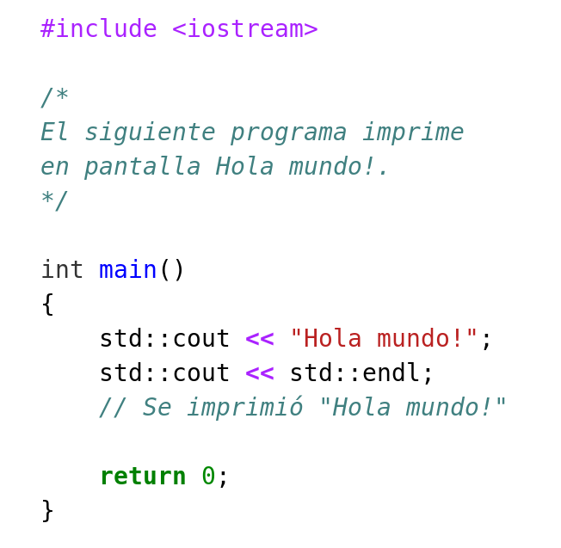
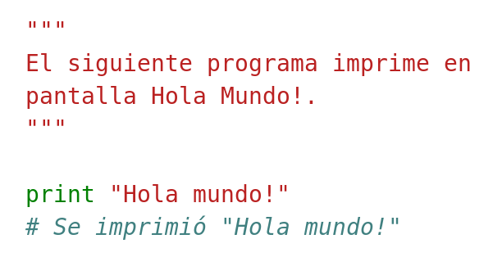

Hola Mundo!

Slide 9
Diferencias
Comentarios
// Comentario de una línea
/* Comentario de varias líneas*/
Inclusión de bibliotecas
#include <”nombre de biblioteca”>
iostream trae funciones útiles para Input y Output.
La función main
Es lo que va a ejecutar nuestro programa
std::cout y std::end
cout muestra por pantalla
endl es equivalente a “\n”
return 0;
Retorno de la función main
Es equivalente a terminar la ejecución.
“;” y “{ }”
Cada sentencia de nuestro programa debe terminar en “;”.
A diferencia de Python la indentación no es importante, los bloques de código quedan denotados por “{“ y “}” (inicio y fin del bloque).

Slide 10
Ejercicio 1
El primer paso
Cree un programa en C++ que salude a los integrantes de su equipo del proyecto, cada saludo en una línea:
Ejemplo de salida:
$./ejercicio1
Hola Sebastian!
Hola Andres!
Hola Kevin!

Slide 11
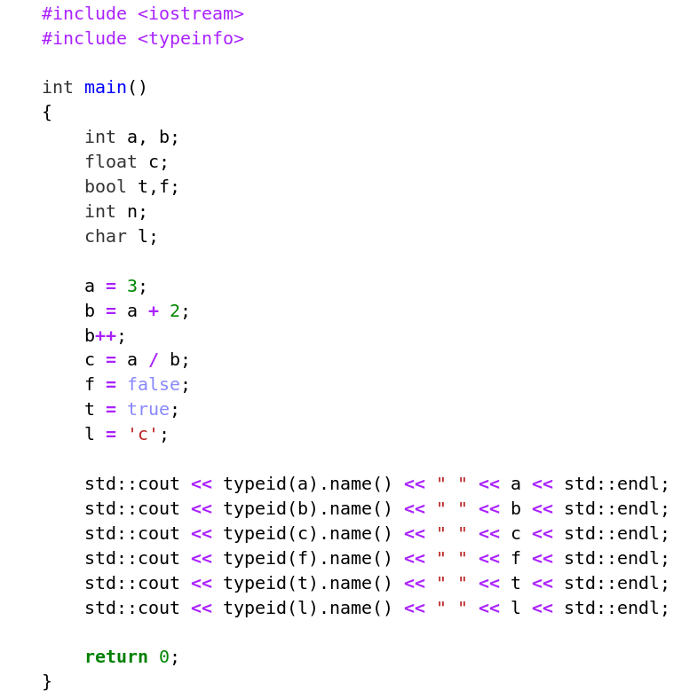
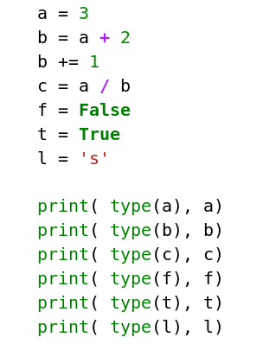
Variables y Operaciones

Slide 12
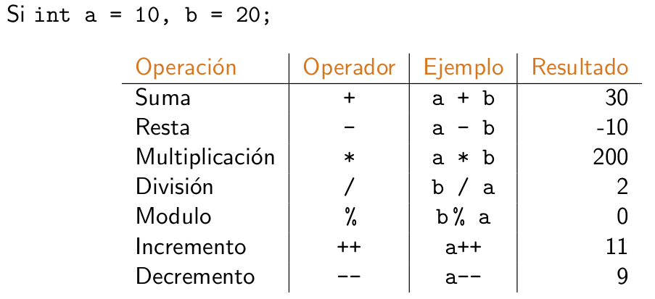
Diferencias
Necesidad de declarar las variables y sus tipos antes de asignarles valores.
Los tipos son fijos. No hay tipado dinámico.
Podemos usar a += n pero si n es 1, usamos a++ o ++a (solo para la suma y resta)
false y true

Slide 13
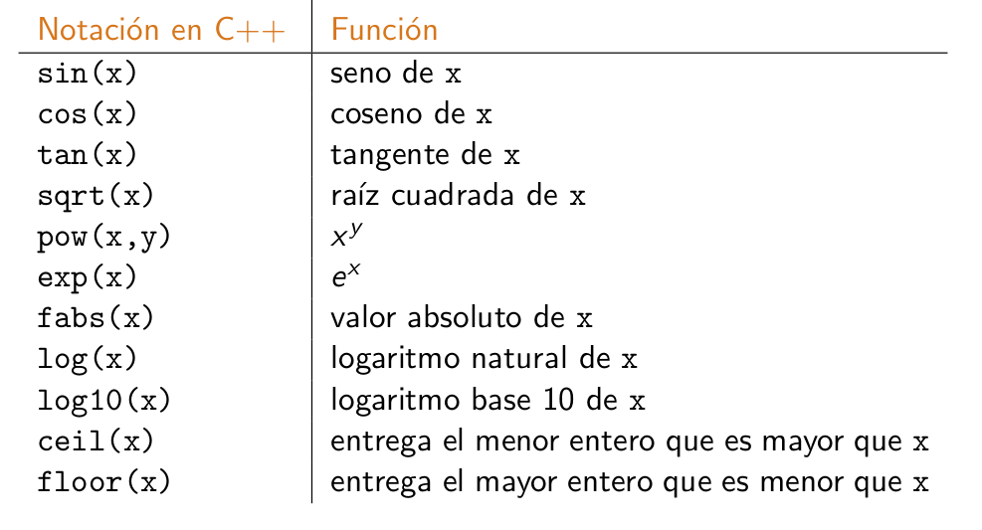
Ejercicio 2
Variables
Su programa de calcular la distancia euclidiana entre dos puntos, para esto el programa pide entrar los dos puntos (x1, y1) y (x2, y2).
Use la std::cin >> variable; para inputs
Use la biblioteca math.h para usar funciones matemáticas.
Ejemplo de salida:
$./ejercicio2
punto 1: 1 2
punto 2: 5 -1
distancia: 5

Slide 14
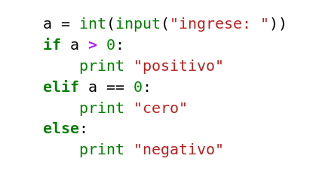
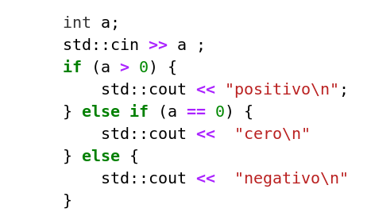
Condiciones

Slide 15
Ejercicio 3
Diferentes casos
Ejercicio 4
Diferentes casos
Cree un programa en C++ que de encuentre las raíces de una ecuación de segundo grado, intente incluir la mayor cantidad de casos.
Ax^2 + Bx + C = 0
Ejemplo de salida:
$./ejercicio3
A: 3
B: 6
C: 3
Solo tiene una solución: x = -1
Cree un programa en C++ que pida un número del 1 al 7, y entregue el dia de la semana correspondiente, en caso de ser inválido el input, debe notificar.
Ejemplo de salida:
$./ejercicio4
Numero: 3
Miercoles

Slide 16
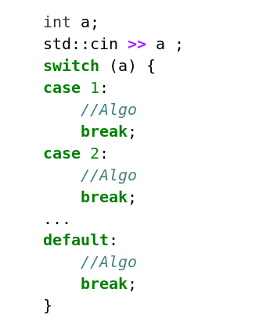
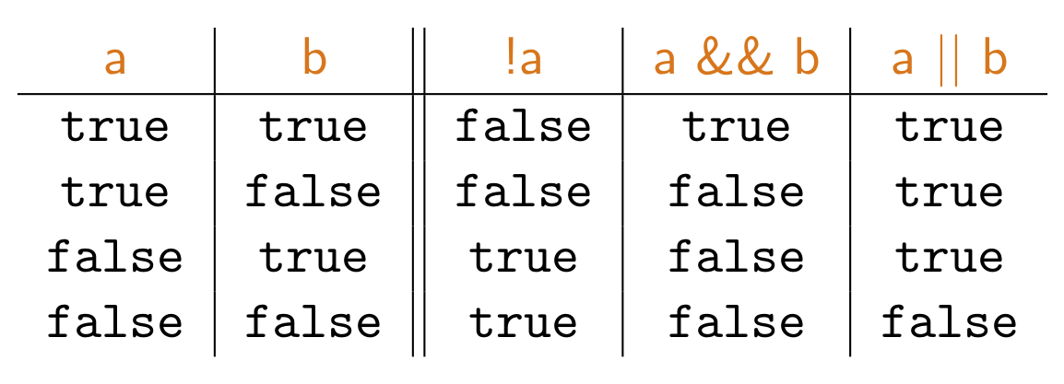
Diferencias
Las condiciones van entre paréntesis.
NO existe el elif.
Los bloques de definen por “{“ y “}”.

Slide 17
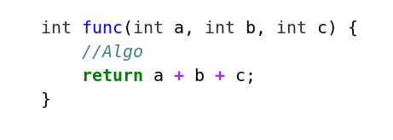
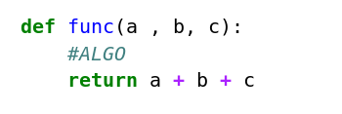
Funciones

Slide 18

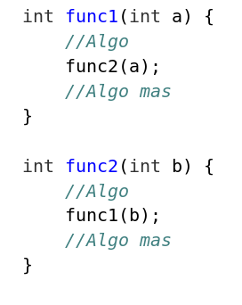
Diferencias
Al igual que las variables, los parámetros deben tener el tipo de dato que piden.
Las funciones deben indicar el tipo de retorno.
Las funciones solo pueden retornas 1 o 0 variables. En caso de ser 0, el tipo de la función es void.
Como todos los bloques, están delimitados por “{“ y “}”.

Slide 19
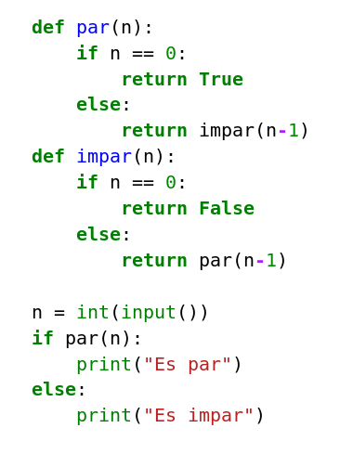
Ejercicio 5
Ejercicio 6
Utilice los programas anteriores y transformarlos a funciones, donde los inputs son parámetros y los outputs son returns.
Luego cree un main() que utilice estas funciones.
Traduzca el siguiente programa a C++

Slide 20
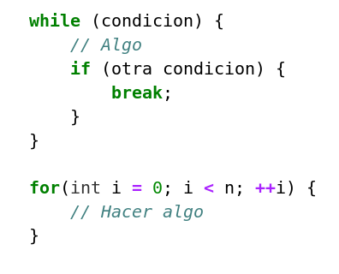
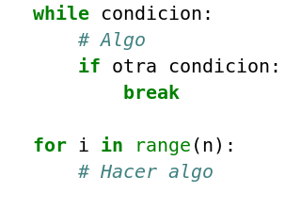
Bucles

Slide 21
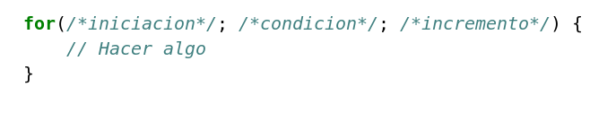
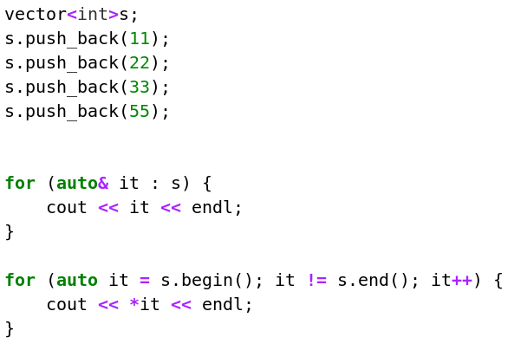
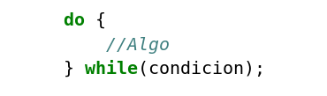
Diferencias
Uso de paréntesis, “{“ y “}”
for NO “recorre” iterables

Slide 22
Ejercicio 7
Utilizando for y while programe:
Sumatorias
Productorias

Slide 23
Segunda Parte
Arrays, matrices y vectores.
Structs

Slide 24
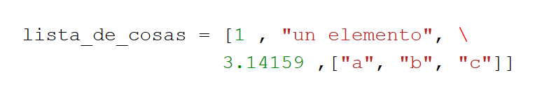
Listas

Slide 25
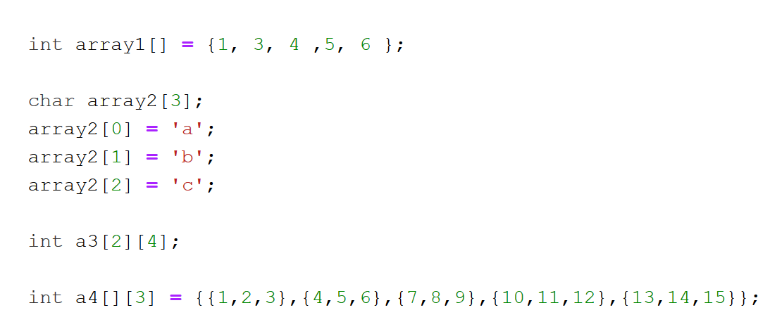
Arrays

Slide 26
Arrays
Crear y dar valores
Crear
Dar valores

Slide 27
Diferencias
Declarar tipo de variable
Solo poseen un tipo de datos
Tienen tamaño fijo y debe declararse.
Se usan [] para crear un arreglo.
Se usan índices como en Python

Slide 28
Ejercicio 8
Ejercicio 9
Crear un programa que:
Crear un arreglo de tamaño 10 de enteros
Rellenarlo con datos ingresados por el usuario
Mostrar cada valor elevado a 2
Mostrar cada valor pero recorrido de manera inversa.
Mostrar la suma de todos los valores del arreglo.
Crear un programa que:
Crear una matriz de enteros de tamaño 3x3x3 con valores dado.
Mostrar cada valor

Slide 29
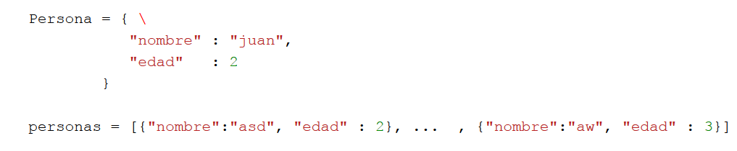
Diccionarios

Slide 30
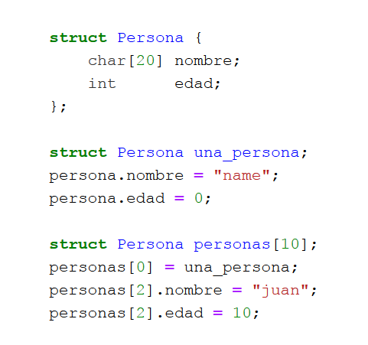
Struct
Algo similar a un diccionario

Slide 31
Struct
Nuevo tipo
Miembros
(tipo y nombre)
Variable del tipo
“struct Persona”
Acceso a los miembros
(para leer y cambiar)
Arreglo de “struct Persona”

Slide 32
Diferencias
Declarar al nuevo tipo struct
Cantidad de miembros fijo y tipo definido.
Se acceden con el punto (.)

Slide 33
Ejercicio 10
Crear un programa que:
Declare un tipo struct alumno, con miembros nombre y rol
Cree dos variables del tipo struct alumno
Asignar valores por inputs
Mostrar cada alumno

Slide 34
Tercera Parte
Paso por referencia
Punteros

Slide 35
Paso por referencia
Consiste en entregarle a los parámetros de una función la variable misma y no una copia, de esta forma cualquier cambio que ocurra en la variable dentro de la función también tendrá impacto fuera de esta función.
Esto nos permite:
Ahorrar memoria al no crear nuevas variables donde copiar.
El retornar solo un valor en una función no nos limita para “responder” con más de una variable
Para usarlo, necesitamos poner “&” antes del nombre de cada parámetro que queramos pasar por referencia.

Slide 36
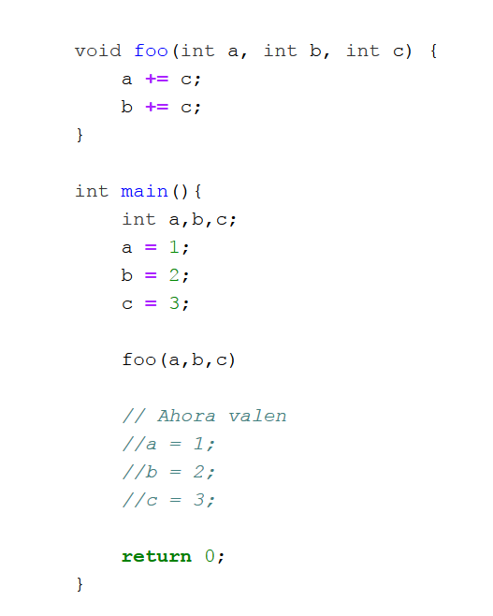
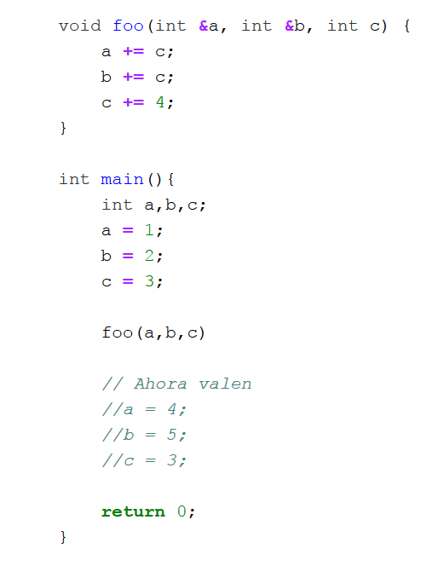
Por valor
Por referencia
;
;

Slide 37
Ejercicio 11
Crear una función que:
Tome dos enteros a y b y cambie sus valores (a vale b ,b vale a)
Averigüe cómo se pasan los arreglos como parámetro y qué relación tiene con el paso por referencia.
3 Describa de qué otra forma se pueden retornar varias variables en una función. (hint: secciones anteriores)

Slide 38
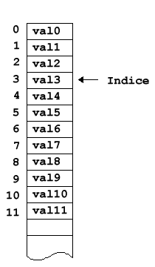
Memoria
Antes de comenzar a definir lo que es un puntero, debemos hablar de la memoria de nuestro computador.
Imaginen la memoria como una lista o arreglo con las ‘valores’.
Accedemos a esta lista por el índice, al que llamaremos dirección de memoria.

Slide 39
Memoria
Variable
var1
Nombre
Dirección de memoria
Valor

Slide 40
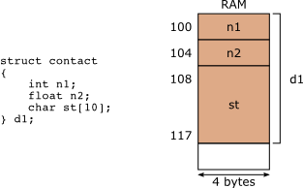
Memoria
De esto surgen dos conceptos importantes:
El tamaño de todas variables y su posición en memoria.
Todo dato está almacenado a partir de una dirección de memoria. Esta dirección puede ser obtenida y manipulada también como un dato más.

Slide 41
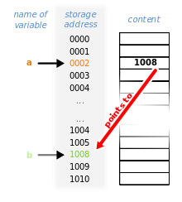
Punteros
Un puntero es una variable que almacena la dirección de memoria de otra variable.
A esto se le llama apuntar (ej: a apunta a b)
Los punteros proporcionan la mayor parte de la potencia al C/C++, y marcan la principal diferencia con otros lenguajes.
Los punteros permiten manipular la memoria de forma eficiente, acceder y modificar las variables a las que apuntan.
42

Slide 42
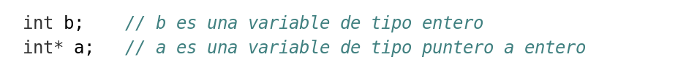
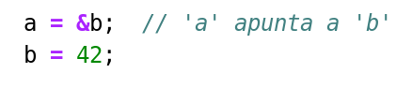
Punteros
Si no se quiere apuntar a alguna variables, le asignamos al puntero el valor de NULL
Declaración: <tipo>* <nombre>;
Para crear una variable de tipo puntero utilizamos el * .
Asignación: <puntero> = <dirección de memoria>;
<puntero> = &<variable>;
Utilizamos el caracter & (dereferencia) para obtener la dirección de memoria de una variable.
El tipo de ‘b’ debe ser el tipo al que apunta ‘a’

Slide 43
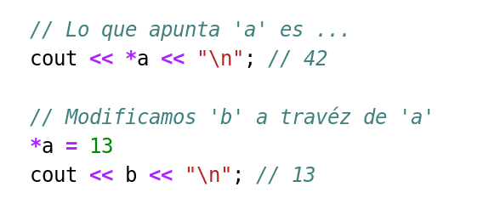
Referenciar: *<puntero>;
*<puntero> = <valor>;
Para acceder a la variable que apunta el puntero utilizamos el * .
Cuando usamos punteros a estructuras podemos acceder a sus miembros de dos maneras:
*<puntero>.<miembro>
<puntero>-><miembro>

Slide 44
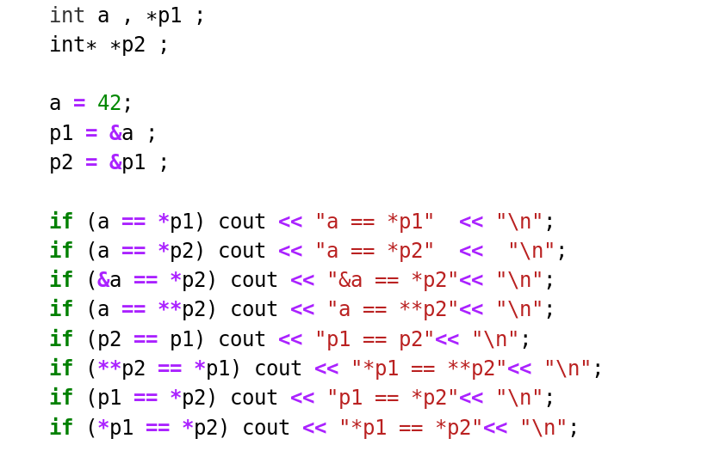
Ejercicio 12
Explique e indique la salida del siguiente código

Slide 45
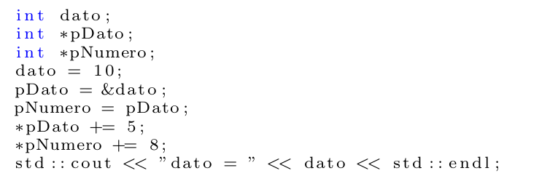
Ejercicio 13
Ejercicio 14
Responda:
Dado un puntero p ¿qué significa p, *p, &p?
¿Cuál es siempre igual a x, *&x o &*x ?¿y por qué?
Explique e indique la salida del siguiente código

Slide 46
Memoria dinámica y ejemplo de uso de punteros:
Listas enlazadas
Memoria de Stack: Asignación automática, variables con tamaño conocido al compilar.
Memoria de Heap: Asignación definida por el programador utilizando new y delete
<puntero> = new <tipo>; //new retorna una dirección de memoria
delete <puntero>; //delete pide una dirección de memoria.

Slide 47
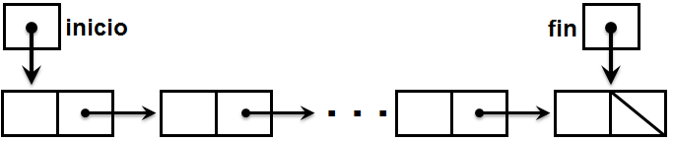
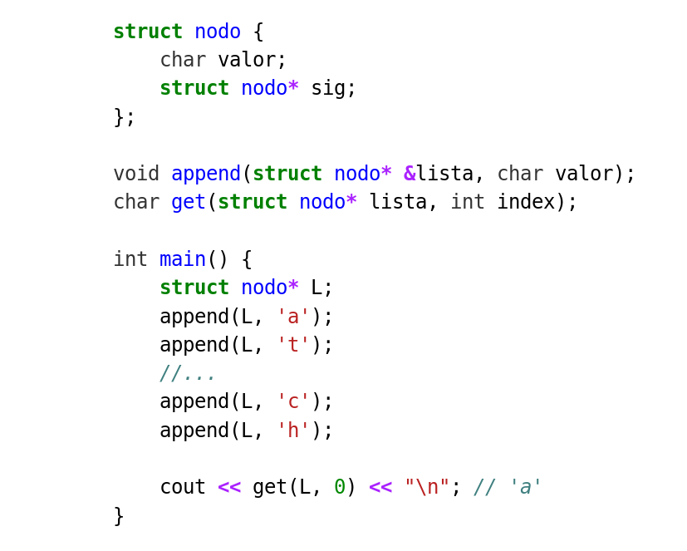
Ejemplo:
L
‘a’
‘t’
‘c’
‘h’

Slide 48
